Slide 1


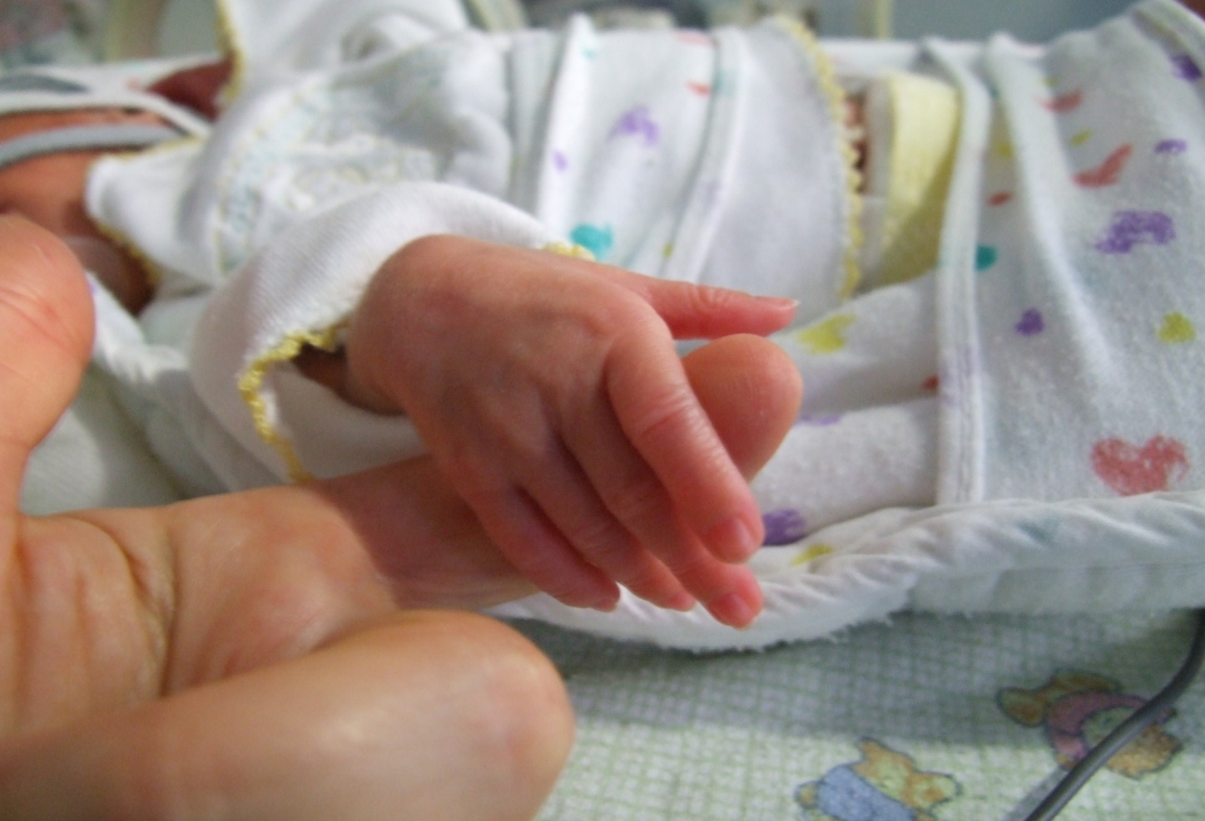
O Bebé Prematuro
Elaborado por Elsa Roça no âmbito do Mestrado em Enfermagem de Saúde Materna e Obstetrícia
Orientado pela Professora Adjunta Felícia Pinheiro (Universidade de Évora/ Escola Superior de Enfermagem S. João de Deus – Évora)
2012

Slide 2
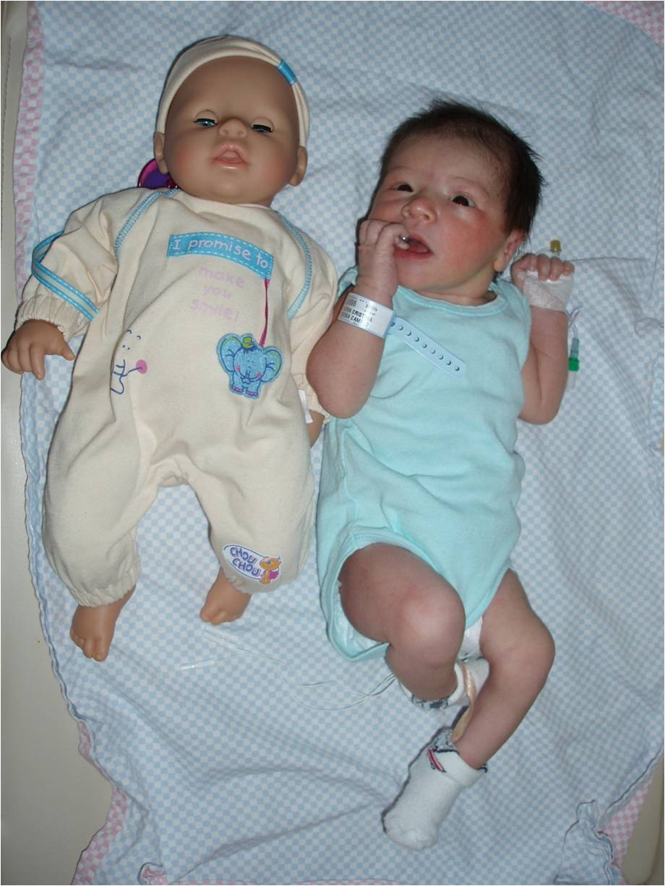
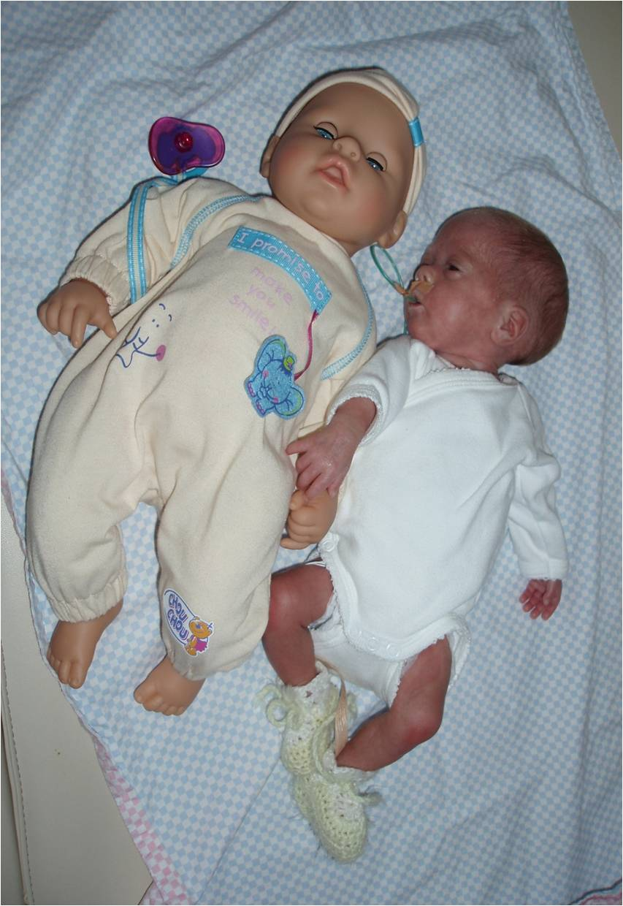

O Bebé Prematuro
Bebé de Termo
Bebé Prematuro

Slide 3
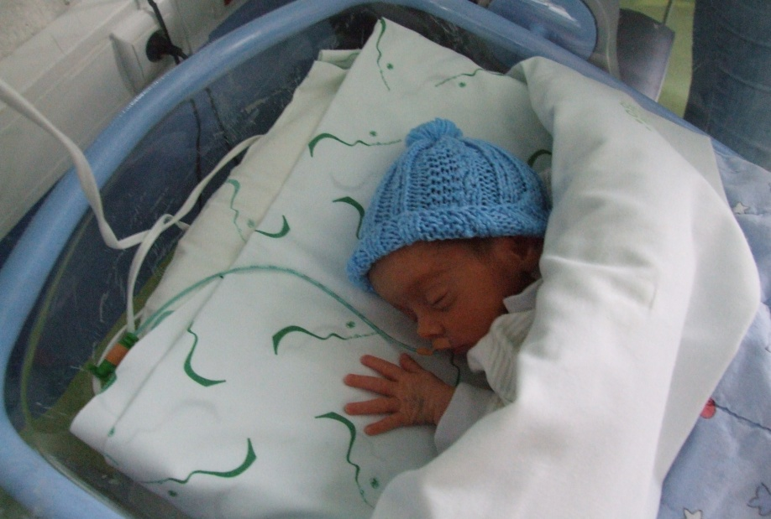
Classificação dos Bebés Prematuros
Os bebés que nascem antes das 37 semanas de gravidez designam-se prematuros. Atendendo à idade gestacional classificam-se em:
Moderadamente Prematuro – nascido entre as 35 e as 37 semanas;
Muito prematuro – nascido entre as 29 e as 34 semanas;
Extremamente Prematuro – nascido com idade inferior ou igual a 28 semanas.
Fonte: MAC - Unidade de Neonatologia
Notes:
Os bebés prematuros são classificados segundo a idade gestacional e segundo o peso ao nascer.

Slide 4
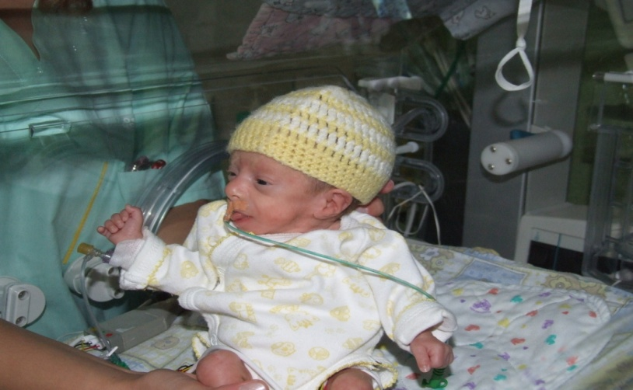
Classificação dos Bebés Prematuros
De acordo com o peso ao nascer, os bebés classificam-se em:
Baixo Peso à Nascença – peso inferior a 2500g;
Muito Baixo Peso à Nascença – peso inferior a 1500g;
Extremo Baixo Peso à Nascença – peso inferior a 1000g.
Fonte: MAC – Unidade de Neonatologia

Slide 5
Marcos no Desenvolvimento Fetal
Bebés Extremamente Prematuros
Idade Gestacional (semanas) | Peso (g) | Comprimento (cm) |  | Principais Características
 |  | Cabeça-nádega | Céfalo-caudal
22 semanas | 460g | 19 cm |  | O corpo fetal está coberto por lanugo
24 semanas | 630g | 21 cm | 23cm | Pele enrugada e avermelhada; Formação de sangue aumenta na medula óssea e diminui no baço; Presença de canais e sacos alveolares; Concluída a proliferação de neurónios no córtex cerebral; Consegue ouvir; Testículos no anel inguinal em descida para o escroto
26 semanas | 820g | 23 cm |  | Tem as unhas formadas. Ausência de tecido adiposo
28 semanas | 1000g a 1100g | 25 cm | 27cm | Corpo magro; menos enrugado e vermelho; Olhos parcialmente abertos.; camadas da retina completas e receptivas à luz; pupilas reactivas à luz; tem pestanas. Aparecem as fissuras cerebrais; ciclos de sono/vigília indefinidos; choro fraco; reflexo de sucção fraco; tónus muscular fraco; formação de lectina nas superfícies alveolares; ossificação do astrálago.
Fonte: Williams Obstetrics (2007)
Lowdermilk; Perry (2008)

Slide 6
Marcos no Desenvolvimento Fetal
Bebés Muito Prematuros
Idade Gestacional (semanas) | Peso (g) | Comprimento cabeça-nádega | Céfalo-caudal | Principais Características
30 semanas | 1800g | 27 cm | 31 | Aspecto mais arredondado, Pele rosada e lisa; Olhos abertos. Presença de cabelo no couro cabeludo; Consegue virar a cabeça; Ossificação das quartas falanges medianas; tem os primórdios dos dentes definitivos; tem sentido do paladar; consciente dos sons exteriores ao corpo da mãe
32 semanas | 2100g | 28 cm |  | Corpo com mais tecido adiposo. Testículos a descerem no canal inguinal
34 semanas | 2300g | 30 cm |  | As unhas atingem a ponta dos dedos.
Fonte: Williams Obstetrics (2007)
Lowdermilk; Perry (2008)

Slide 7
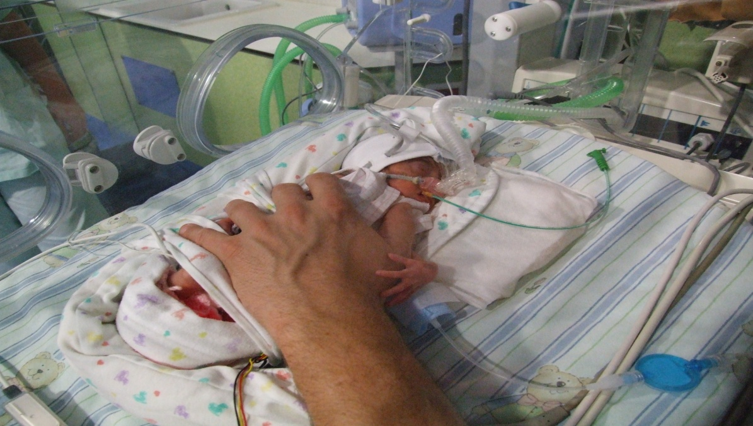
Complicações mais frequentes associadas à Prematuridade
O recém-nascido prematuro devido à grande imaturidade dos seus sistemas orgânicos necessita frequentemente de assistência neonatal diferenciada para se adaptar à vida extra-uterina. Dos potenciais problemas imediatos do bebé prematuro, os mais frequentes são:
Síndroma de dificuldade Respiratória;
Persistência do canal arterial;
Hipotensão;
Dificuldade na regulação da temperatura, com consequente hipotermia;
Hipoglicémia/ hiperglicémia;
Fragilidade capilar;
Imaturidade do Sistema Imunitário e maior incidência de infecções;
Fonte: MAC - Unidade de Neonatologia

Slide 8
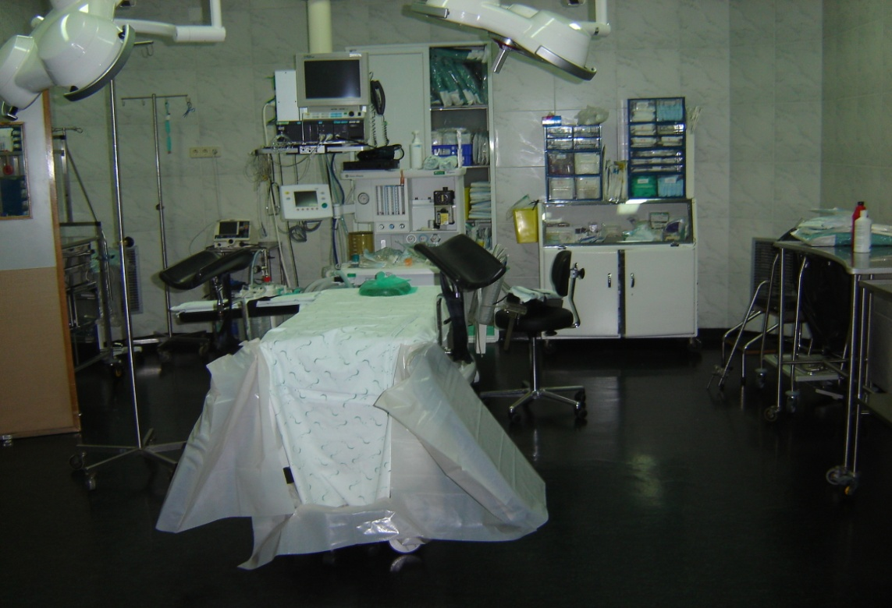
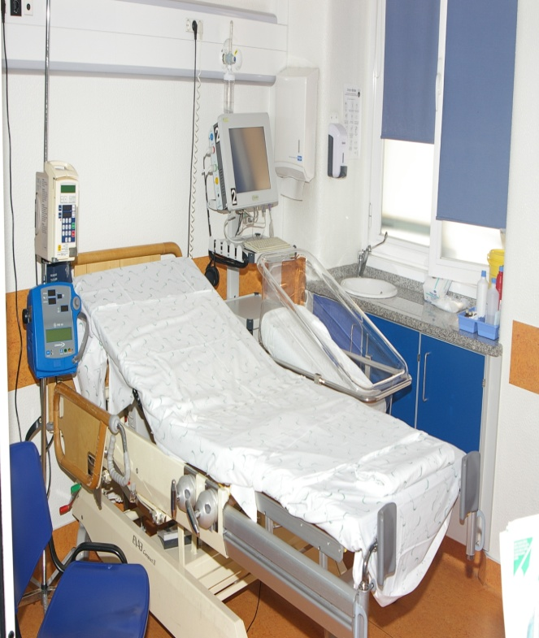
O Local do Parto
Fonte: MAC – Bloco Operatório de Obstetrícia
Fonte: MAC – Serviço de Urgência – Sala de Partos

Slide 9
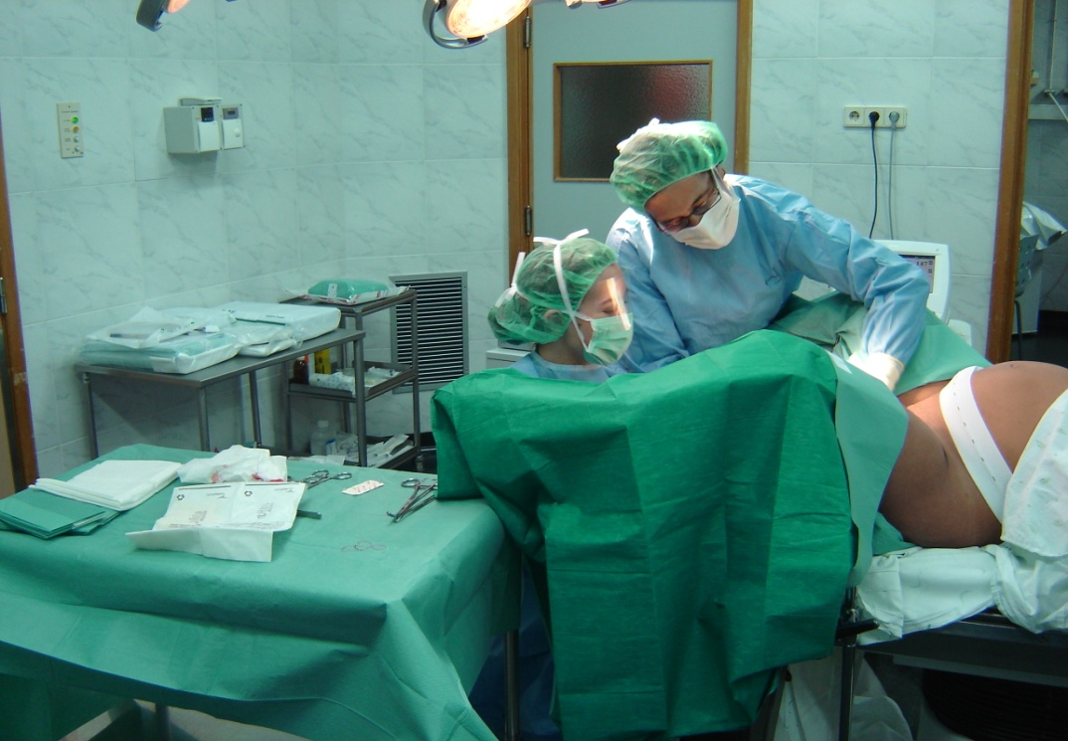
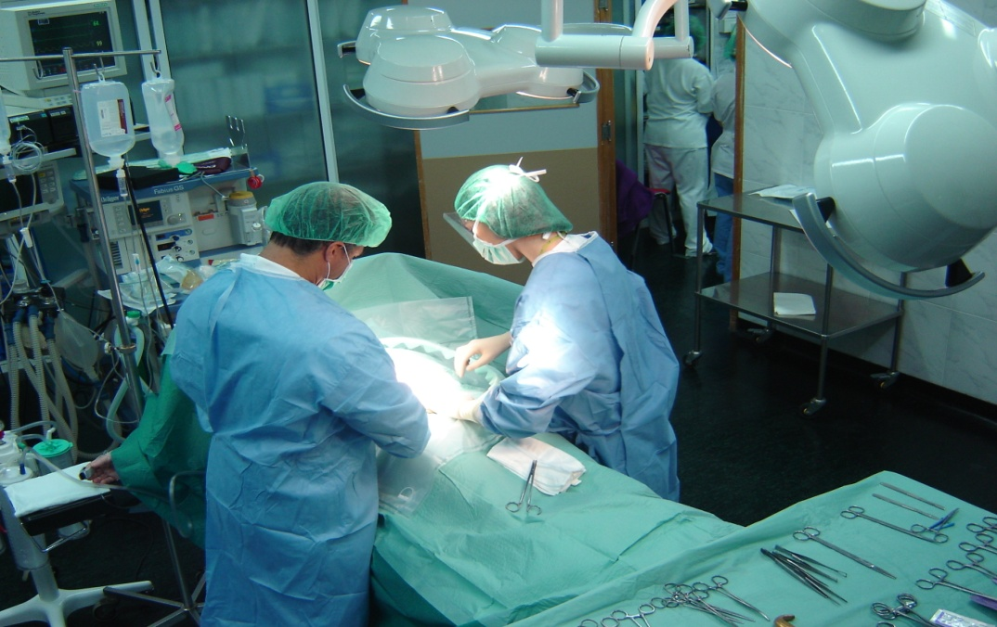
O Parto Pré-termo
Parto Vaginal
Cesariana
Fonte: MAC – Bloco Operatório de Obstetrícia

Slide 10
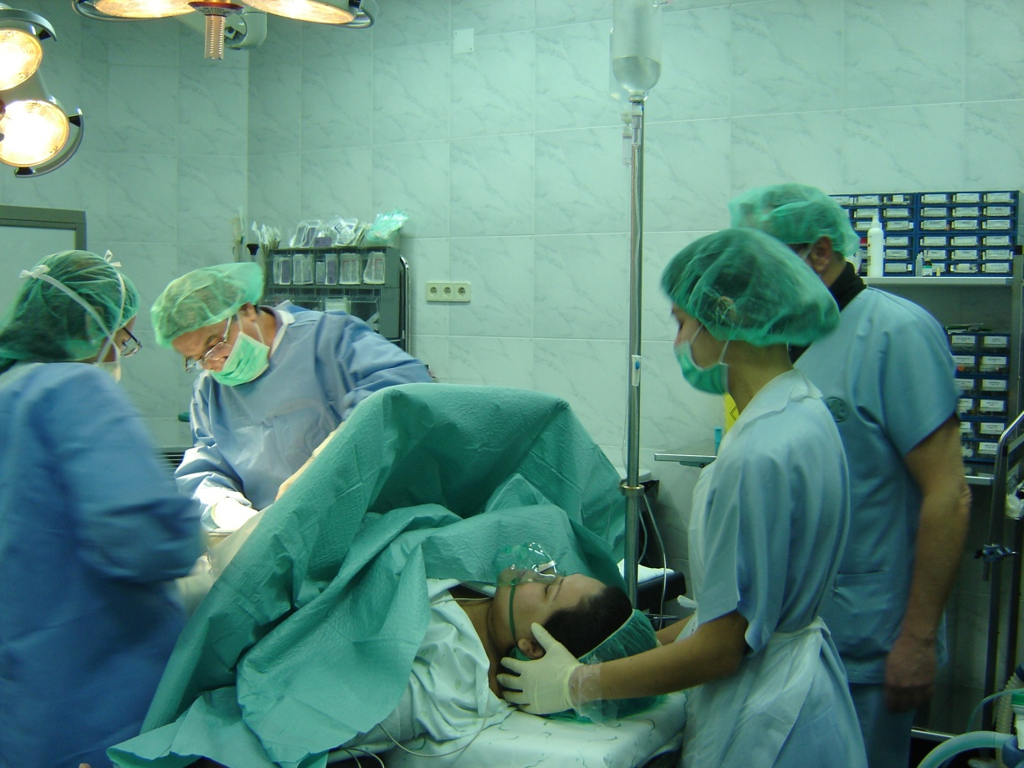
O Parto Pré-termo
No parto prematuro está presente uma equipa constituída por: obstetra, anestesista, pediatra e enfermeiro/a
Fonte: MAC – Bloco Operatório de Obstetrícia

Slide 11
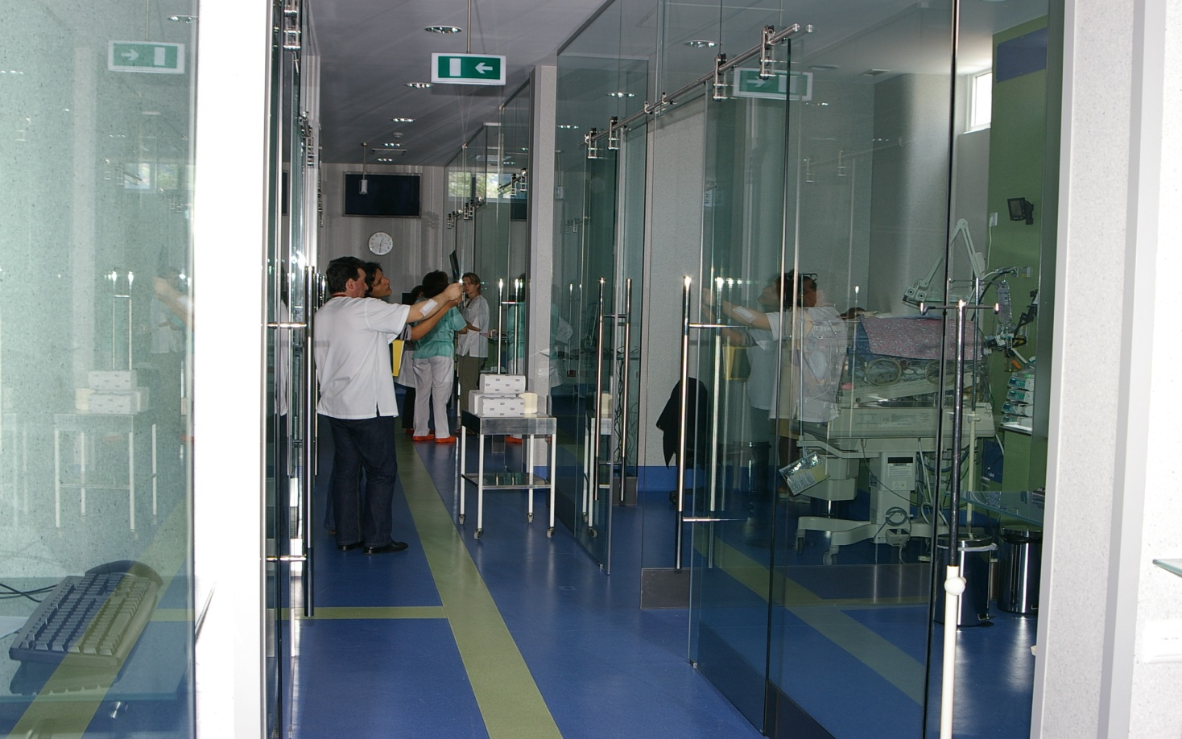
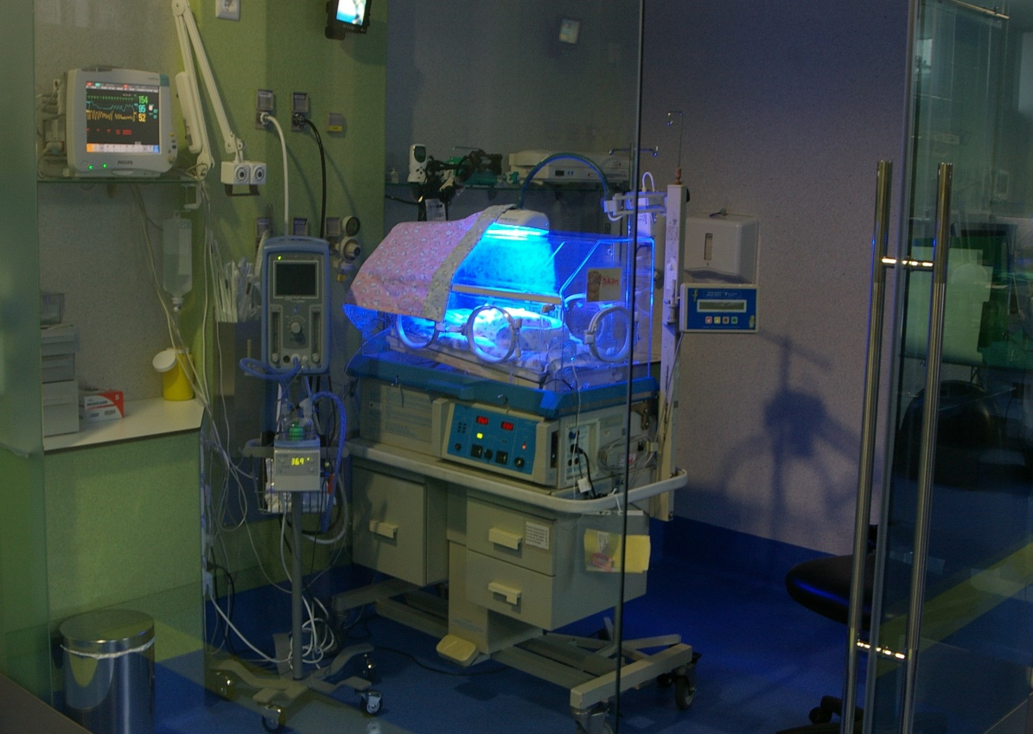
Unidade de Cuidados Intensivos Neonatais
Fonte: MAC - Unidade de Neonatologia

Slide 12
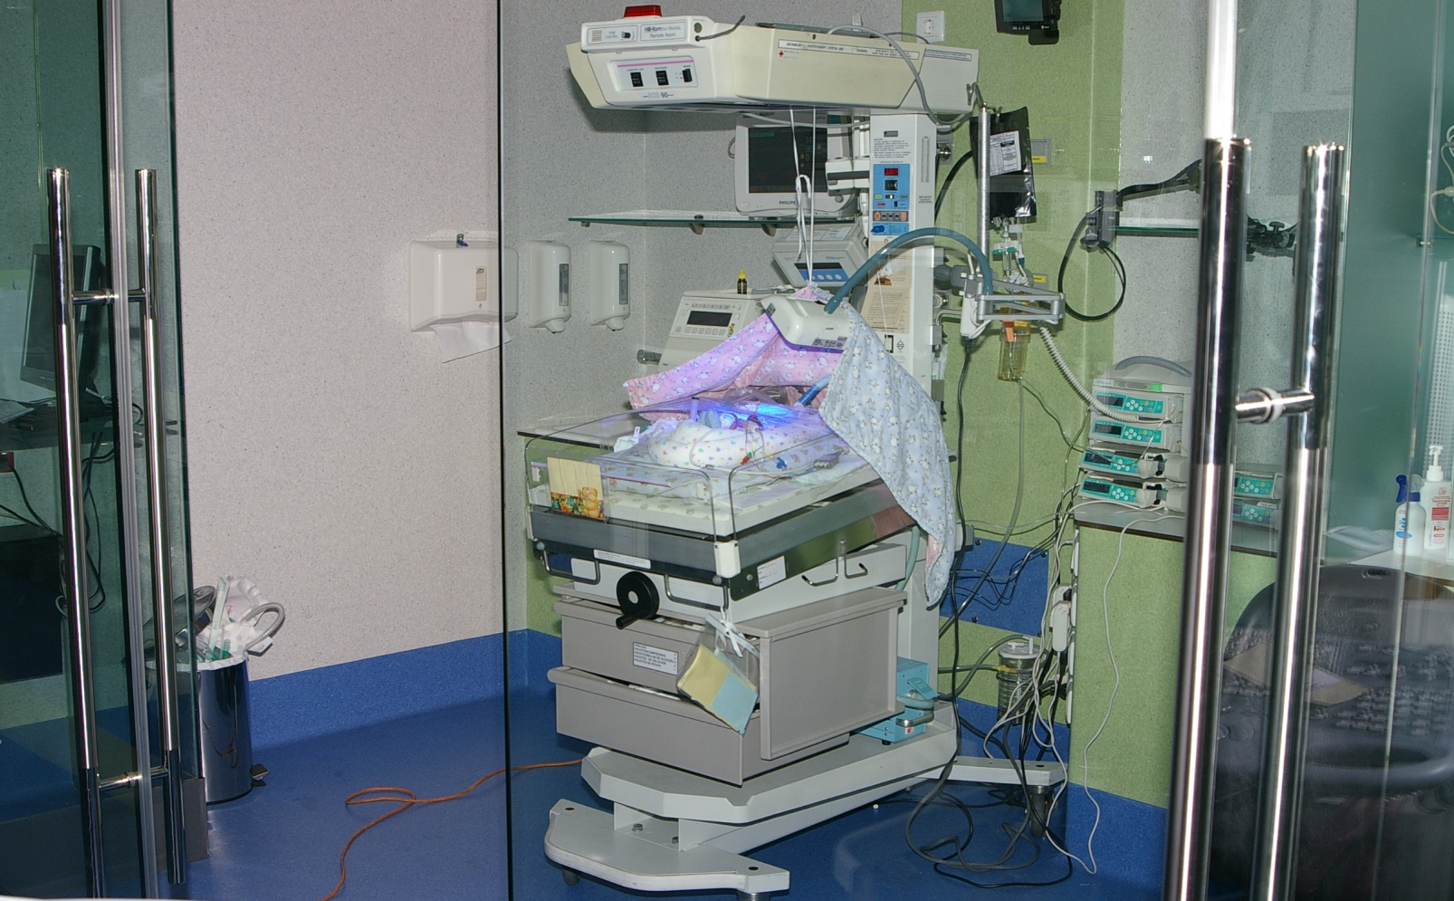
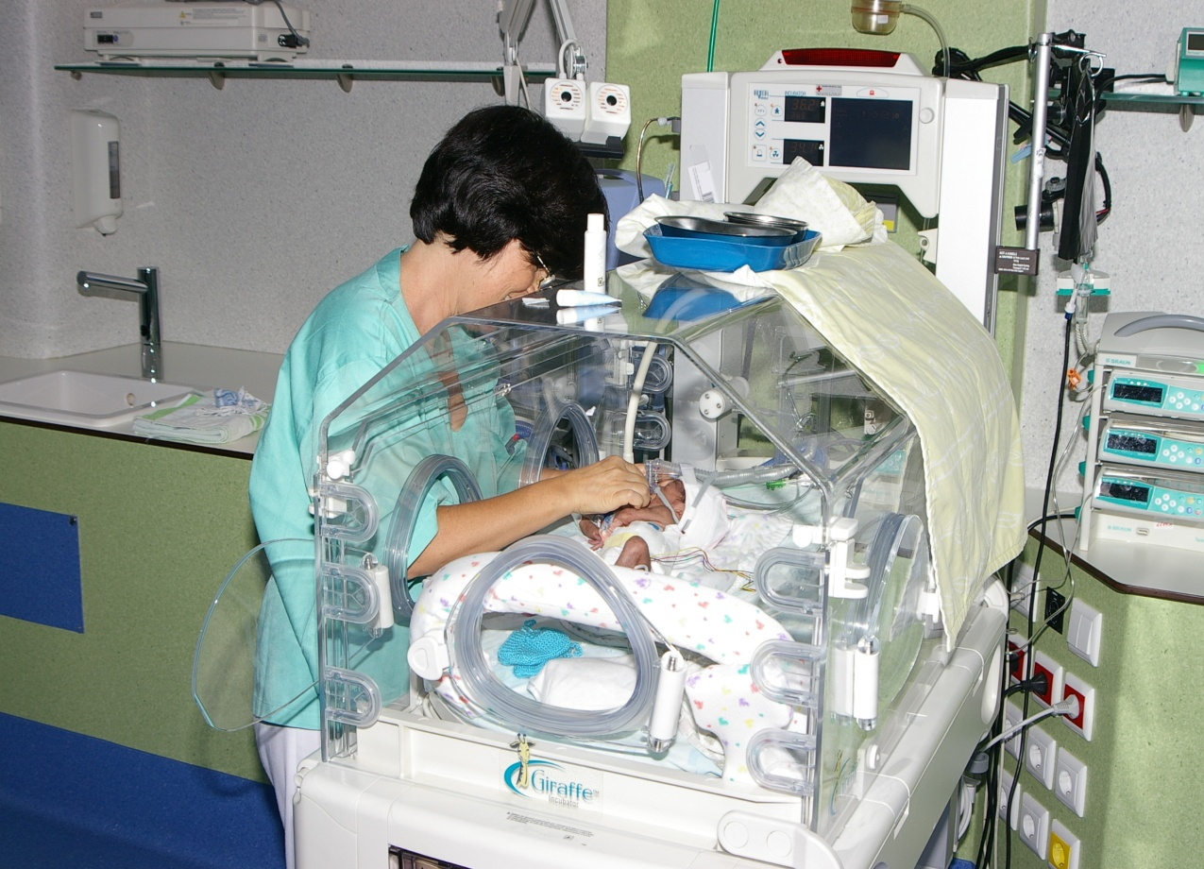
Unidade de Cuidados Intensivos Neonatais
Fonte: MAC - Unidade de Neonatologia

Slide 13
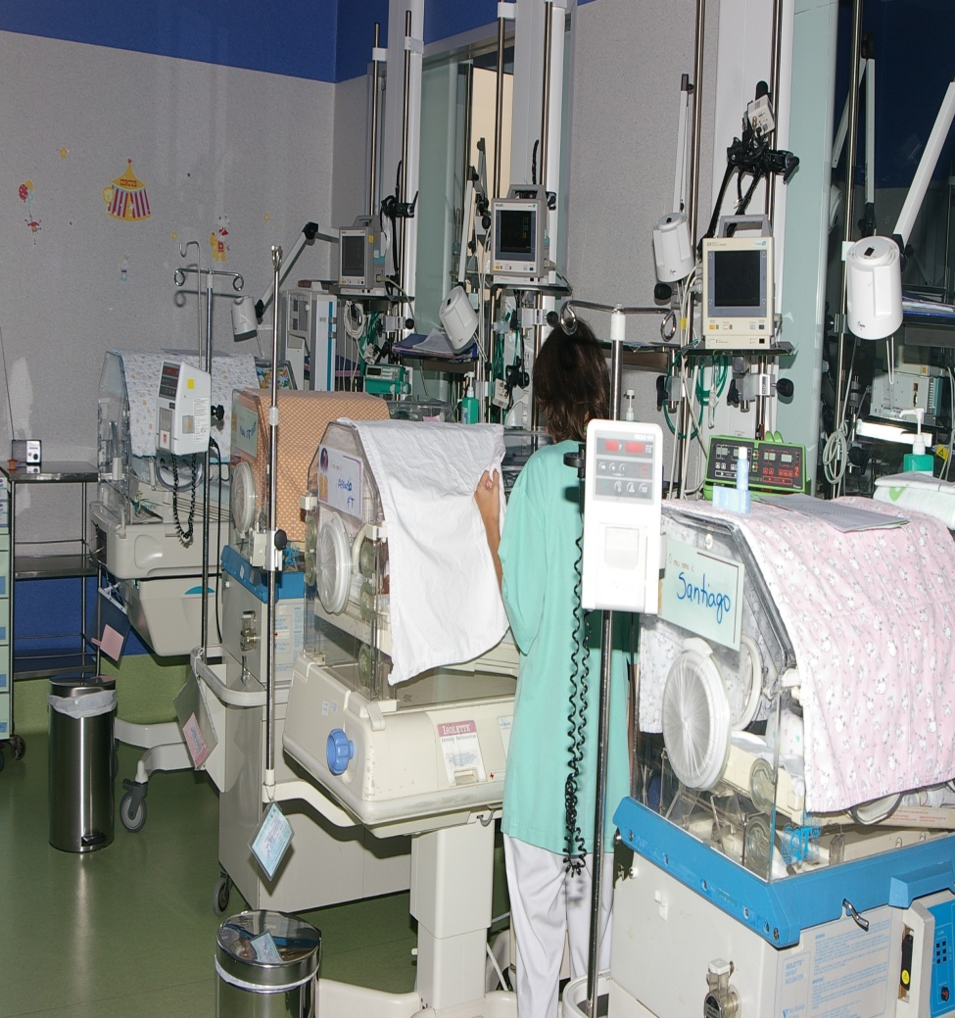
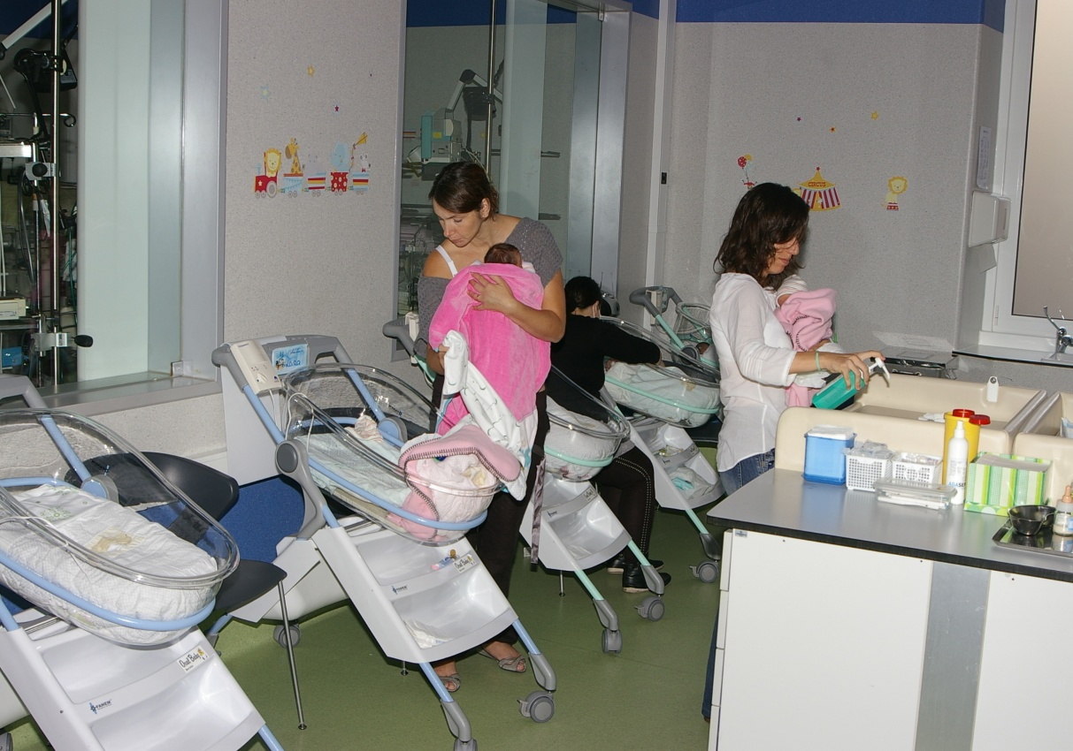
Unidade de Cuidados Intermédios Neonatais
Sala de Incubadoras
Sala de Berços
Sala de Berços
Fonte: MAC- Unidade de Neonatologia

Slide 14
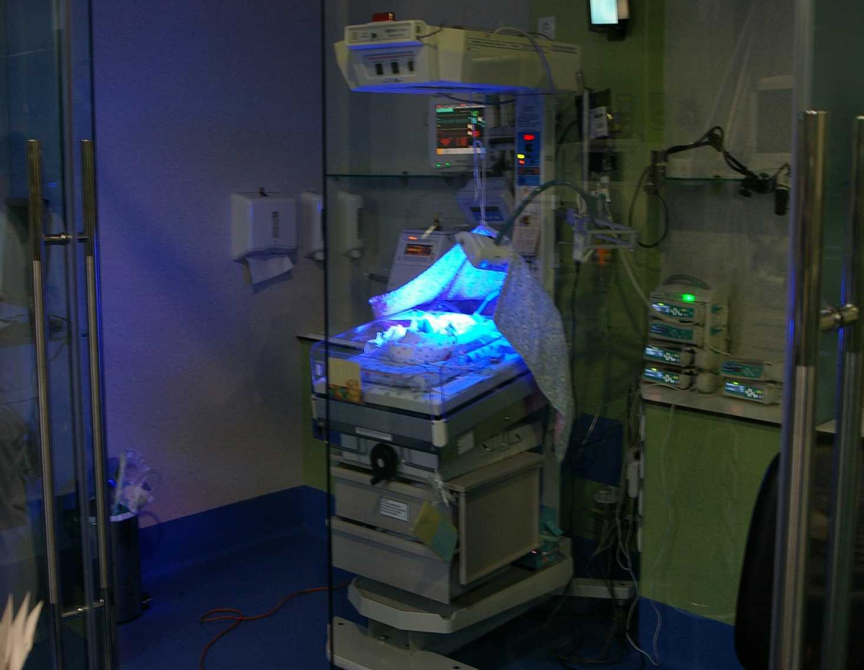
Equipamentos da Unidade de Neonatologia
São vários os equipamentos que emitem ruído e alarmes:
ventiladores, monitores cardíacos e respiratórios, seringas e bombas infusoras. Os médicos e enfermeiros do serviço explicam-lhes a função de cada um.
Fonte: MAC - Unidade de Neonatologia

Slide 15
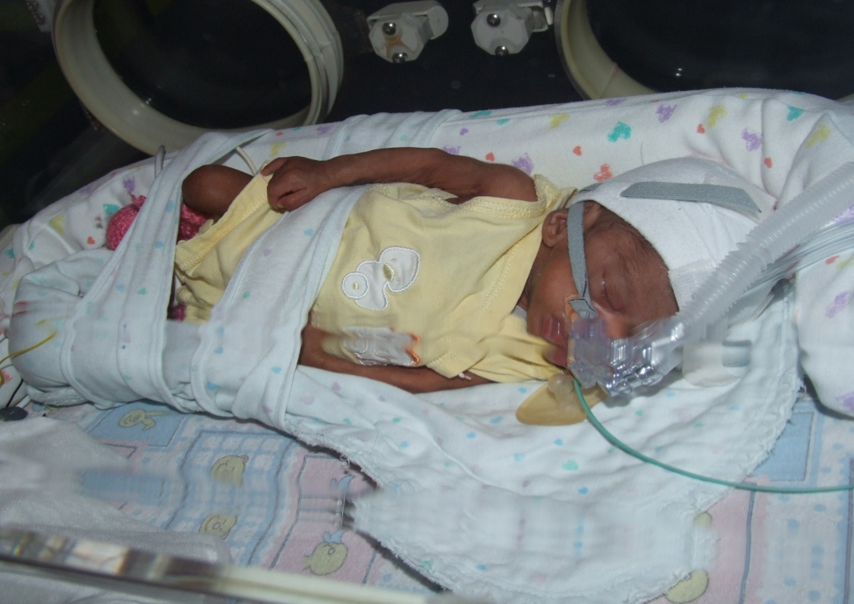
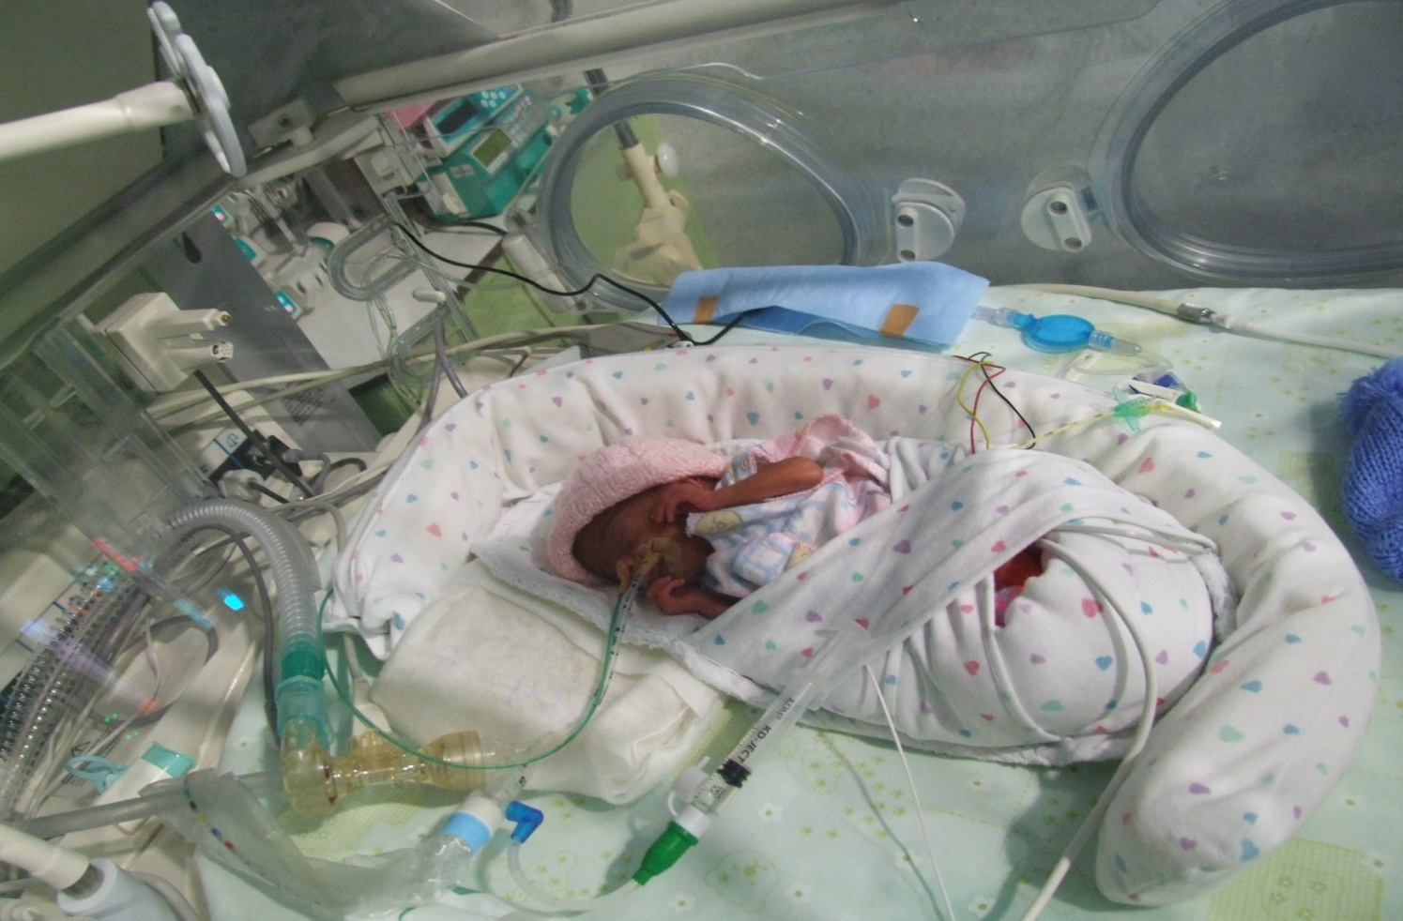
E
Respiração Assistida
Bebé com CPAP
Bebé com ventilação mecânica
Fonte: MAC - Unidade de Neonatologia

Slide 16
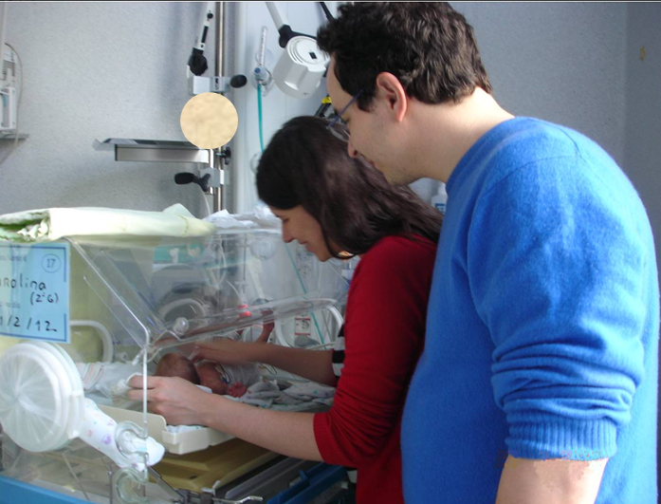
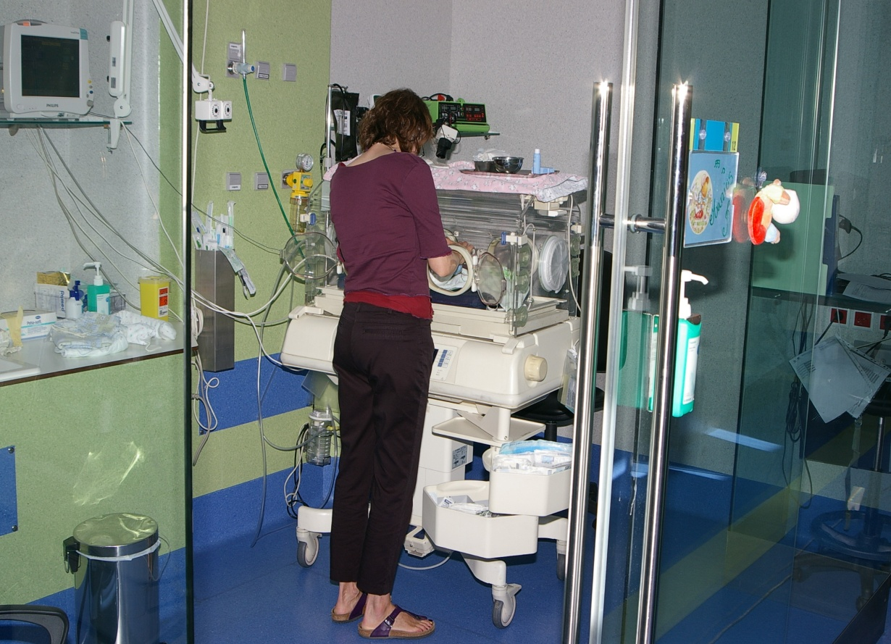
Os Pais na Unidade de Neonatologia
Os pais podem acompanhar e cuidar dos seus bebés. A equipa de enfermagem está sempre presente para os para os ensinar, apoiar e esclarecer dúvidas .
Fonte: MAC - Unidade de Neonatologia

Slide 17
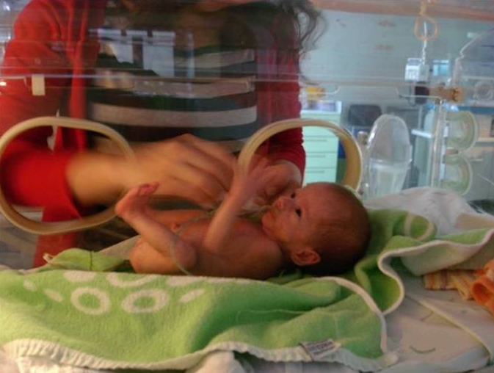
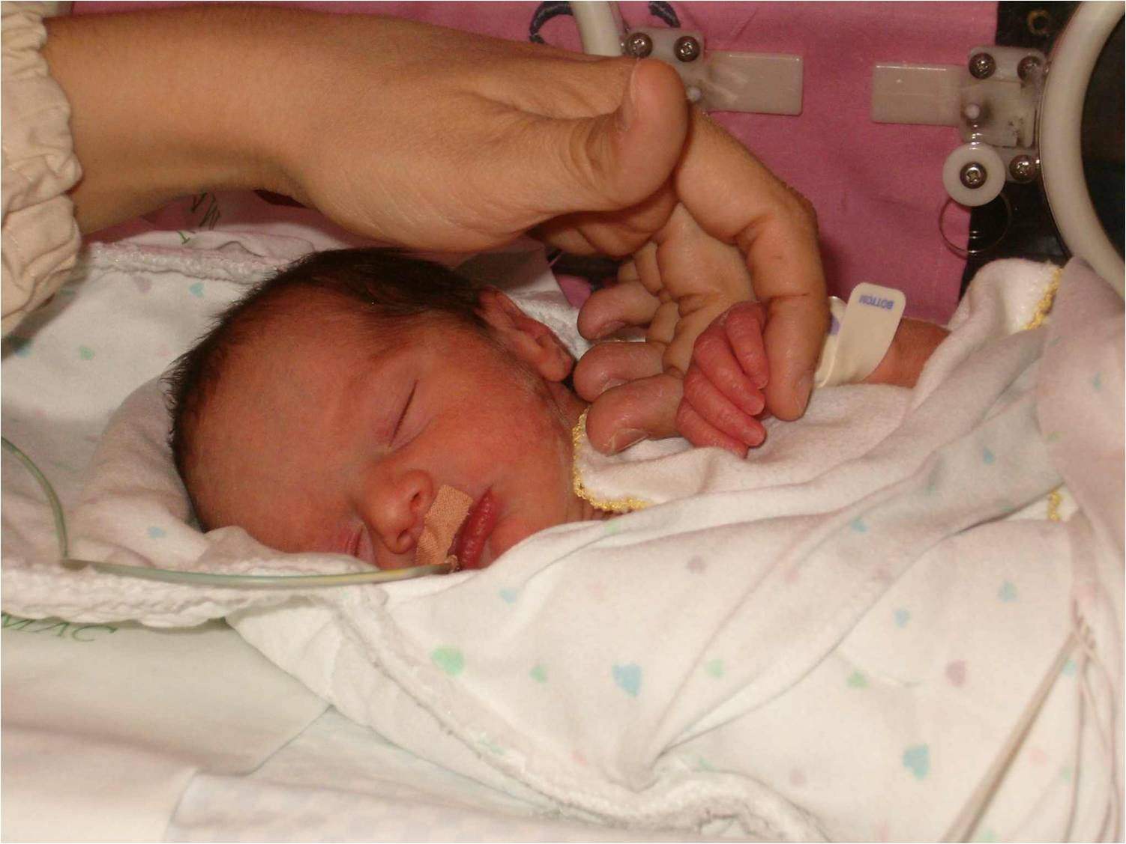
Vinculação Pais/Bebé Prematuro
Falar com o bebé, olhá-lo nos olhos e tocá-lo suavemente, acalma-o e reforça a ligação entre os pais e o recém-nascido.
Fonte: MAC- Unidade de Neonatologia

Slide 18
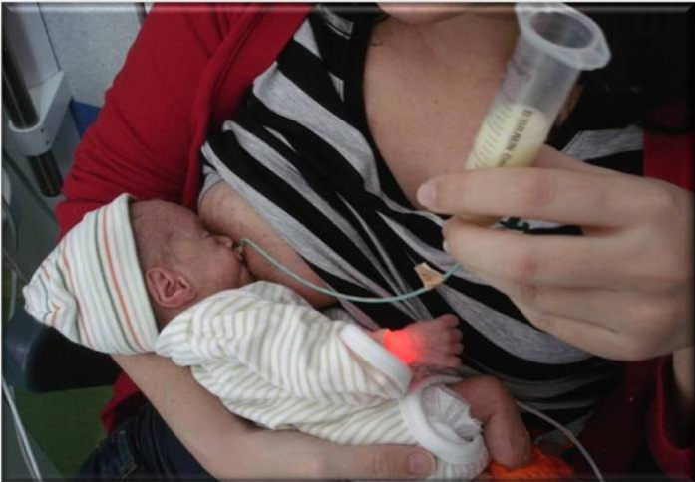
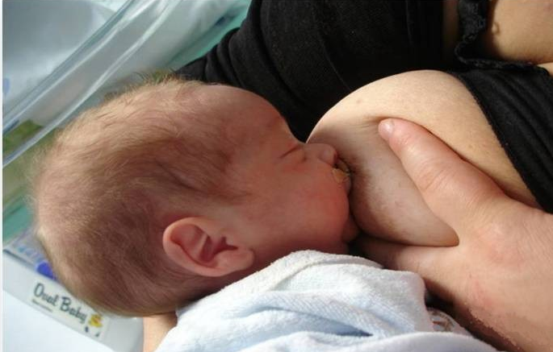
Alimentar o Bebé Prematuro
O leite materno é o mais adequado para o bebé prematuro que o inicia o mais precocemente possível. O leite pode ser de dadora (consentimento informado). O bebé pode ser alimentado por sonda ou mamar através do peito ou tetina.
Fonte: MAC- Unidade de Neonatologia

Slide 19


Vinculação Pais/Bebé Prematuro
O toque carinhoso e o toque de conforto são benéficos para o desenvolvimento do bebé e
ajudam a reforçar os laços afectivos com os pais.
Fonte: MAC- Unidade de Neonatologia

Slide 20
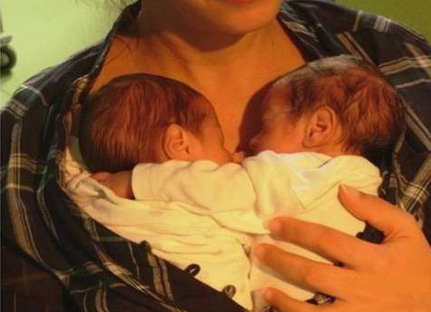
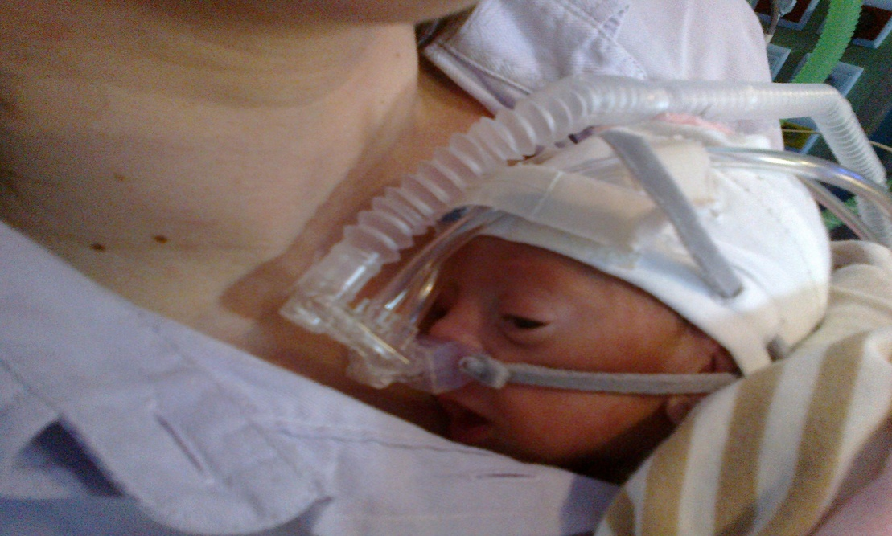
Vinculação Pais/Bebé Prematuro
O método canguru é cada vez mais utilizado. O contacto pele a pele tem benefícios comprovados nos bebés prematuros e nos pais que o utilizam.
Fonte: MAC – Unidade de Neonatologia

Slide 21
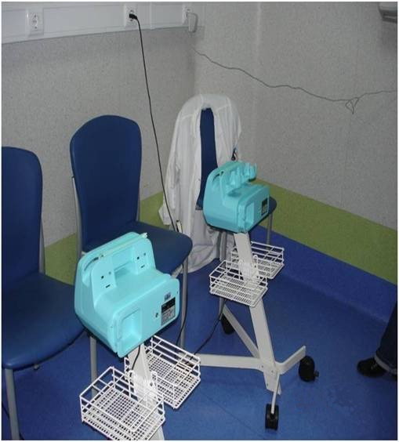
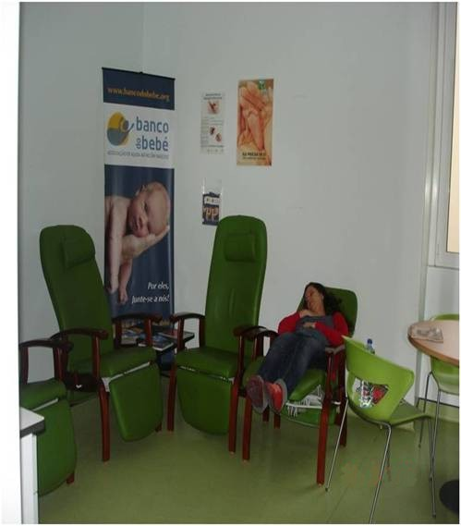
Espaços para os Pais
A Unidade de Neonatologia dispõe de um espaço exclusivo para a extração de leite materno e de uma sala de repouso para os pais. Nesta sala (imagem à direita) têm lugar várias sessões de educação para a saúde ministradas pela equipa multidisciplinar.
Fonte: MAC - Unidade de Neonatologia

Slide 22
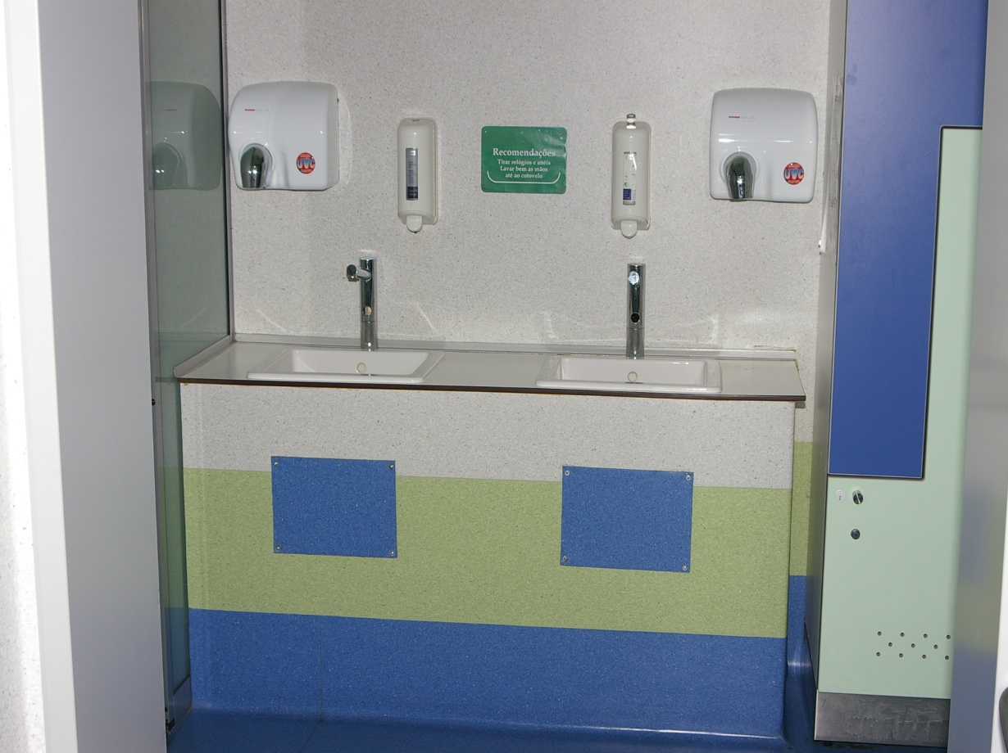
Não Esquecer!
É imprescindível uma lavagem correcta e frequente das mãos, sempre que entra na Unidade de Neonatologia e antes de tocar no seu bebé, para prevenir infecções e proteger a saúde de todos.
Fonte: MAC – Unidade de Neonatologia

Slide 23
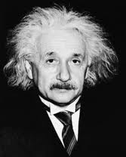
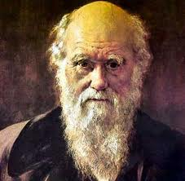
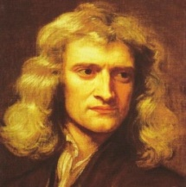
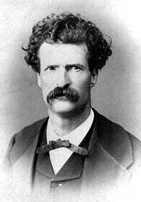
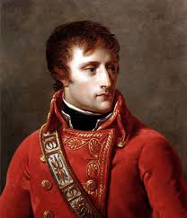
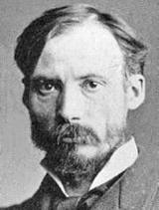
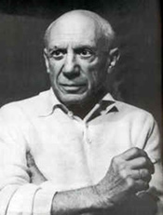
Prematuros Famosos
Albert Einstein (1879-1955)
Charles Darwin, (1809 -1882)
Isaac Newton (1643-1727)
Mark Twain (1835 – 1910)
Napoleon Bonaparte (1769 – 1821)
Renoir (1841- 1919)
Pablo Picasso (1881- 1973)
Fonte:http://www.serprematuro.com/

Slide 24
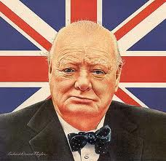
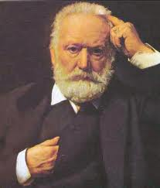
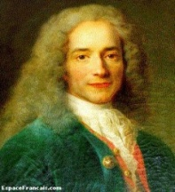
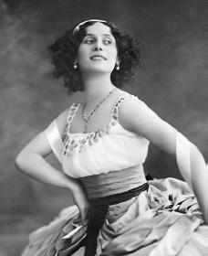
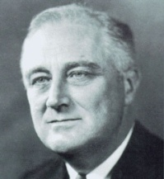
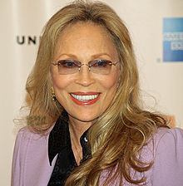
Prematuros Famosos
Churchill (1874-1965)
Victor Hugo (1802-1885)
Voltaire (1694-1778)
Anna Pavlova (1881-1931)
Franklin Roosevelt (1882-1945)
Faye Dunaway (1941)
Fonte:http://www.serprematuro.com/

Slide 25
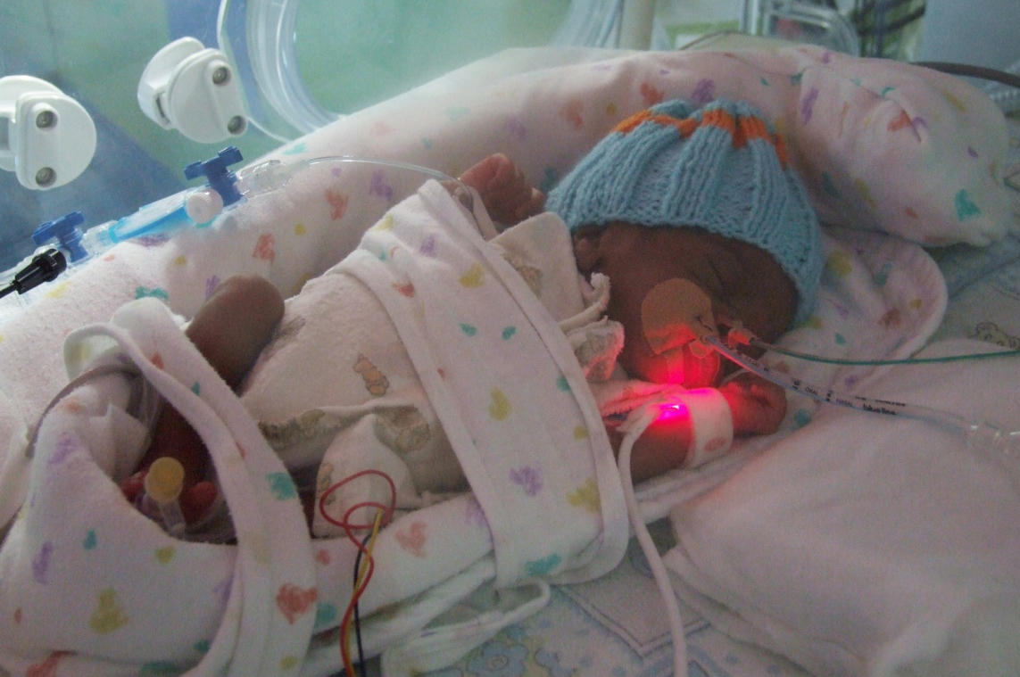
Associações e Links Importantes
Associação XXS:
Associação Portuguesa de Apoio ao Bebé Prematuro
http://xxs-prematuros.com/xxs.htm
http://www.xxs-prematuros.com/prematuro.htm
Tlm: 917837102
Banco do Bebé
http://www.bancodobebe.org
Associação de Apoio ao Bebé prematuro do Reino Unido:
Bliss -For babies born too soon, too small, too sick
http://www.bliss.org.uk/page.asp?section=770&sectionTitle=Portuguese+version
Sociedade Portuguesa de Pediatria – Secção de Neonatologia
http://www.serprematuro.com/index.php?option=com_content&view=article&id=28&Itemid=34
Fonte: MAC - Unidade de Neonatologia
Notes:
Existem algumas associações de apoio aos pais de crianças prematuras. Destacam-se duas que colaboram com a Unidade de Neonatologia da MAC: A Associação XXS e o Banco do Bebé, que auxilia no domicílio e a nível socioeconómico nomeadamente com dádivas de roupa.
A Bliss é a associação de prematuros mais conhecida do Reino Unido que recebe contactos a nível internacional e tem inclusivamente guias informativos para os pais escritos em português.
A secção de Neonatologia da Sociedade Portuguesa de Pediatria elaborou em 2007 um guia

